Slide 1
T.C.
KASTAMONU ÜNİVERSİTESİ
TURİZM FAKÜLTESİ
GASTRONOMİ VE MUTFAK SANATLARI BÖLÜMÜ
İŞ SAĞLIĞI VE GÜVENLİĞİ

Slide 2
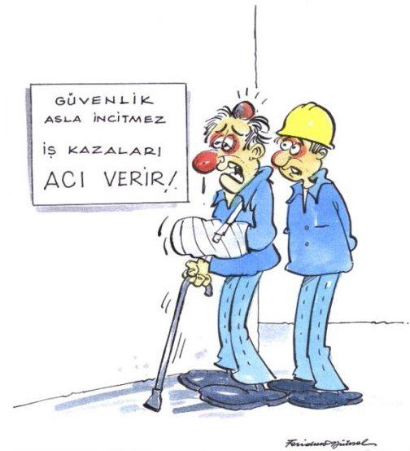
KAZA SONRASI SÖYLENENLER
• Bize bir şey olmaz!
• Şimdiye kadar hep böyle yaptık.
• Biz şerbetliyiz.
• Böyle olacağı aklıma gelmemişti.
• Güvenli görünüyordu!
VE TELAFİSİ MÜMKÜN OLMAYAN AĞIR SONUÇLAR

Slide 3
SONUÇ
Maddi Hasar
Yaralanma
Uzuv Kaybı
Ölüm

Slide 6
İş Kazalarının Önlenmesine Yönelik Hak ve Sorumluluklar
İşverenin Yükümlülükleri
Risk Yönetimi ve Önleme
Bilgilendirme ve Denetim
Acil Durum Yönetimi
Gerekli önlemleri almak, riskleri en aza indirmek ve teknolojiye uyum sağlamak.
Çalışanları tehlikeler hakkında bilgilendirmek ve alınan tedbirlerin uygulanmasını denetlemek.
Acil durum eylem planları hazırlamak, tatbikatlar yapmak ve tahliye koşullarını düzenlemek.
Bildirim ve Kayıt
Sağlık Gözetimi
Eğitim ve Katılım
İş kazalarını 3 iş günü içinde SGK'ya bildirmek, kayıt tutmak ve raporlamak.
Çalışanların periyodik sağlık kontrollerini sağlamak.
Güvenlik eğitimleri vermek, çalışanların görüşlerini almak ve katılımını sağlamak.
Hizmet Birimi Kurulumu
İşyeri hekimi ve iş güvenliği uzmanı görevlendirmek, gerekli altyapıyı sağlamak.

